Slide 1
Исследование датасета «Оставшееся количество циклов зарядки аккумулятора» (ориг. Battery Remaining Useful Life - RUL) Выпускная квалификационная работа 1 мая 2023 г.
Ларин П. М.

Slide 2
Информация о датасете RUL
Автор датасета:
Оригинальное название:
Домашняя страница датасета:
На Каггле:
Ignacio Viñuales
Battery Remaining Useful Life (RUL)
https://github.com/ignavinuales/Battery_RUL_Prediction
https://www.kaggle.com/datasets/ignaciovinuales/battery-remaining-useful-life-rul
Описание автора датасета
Гавайский Институт природной энергии протестировал 14 аккумуляторов типа NMC-LCO 18650 номинальной емкости 2.8 А·ч. Каждый аккумулятор был подвергнут более чем 1000 циклам разрядки/зарядки при температуре 25°C, включающим CC-CV зарядку в режиме C/2 и разрядку в режиме 1.5C.
На основе соответствующего датасета я [автор] создал новые признаки, описывающие динамику напряжения и силы тока для каждого цикла. Эти признаки можно использовать для предсказания оставшегося количества циклов аккумулятора. Датасет содержит сводную информацию о 14 аккумуляторах.

Slide 3
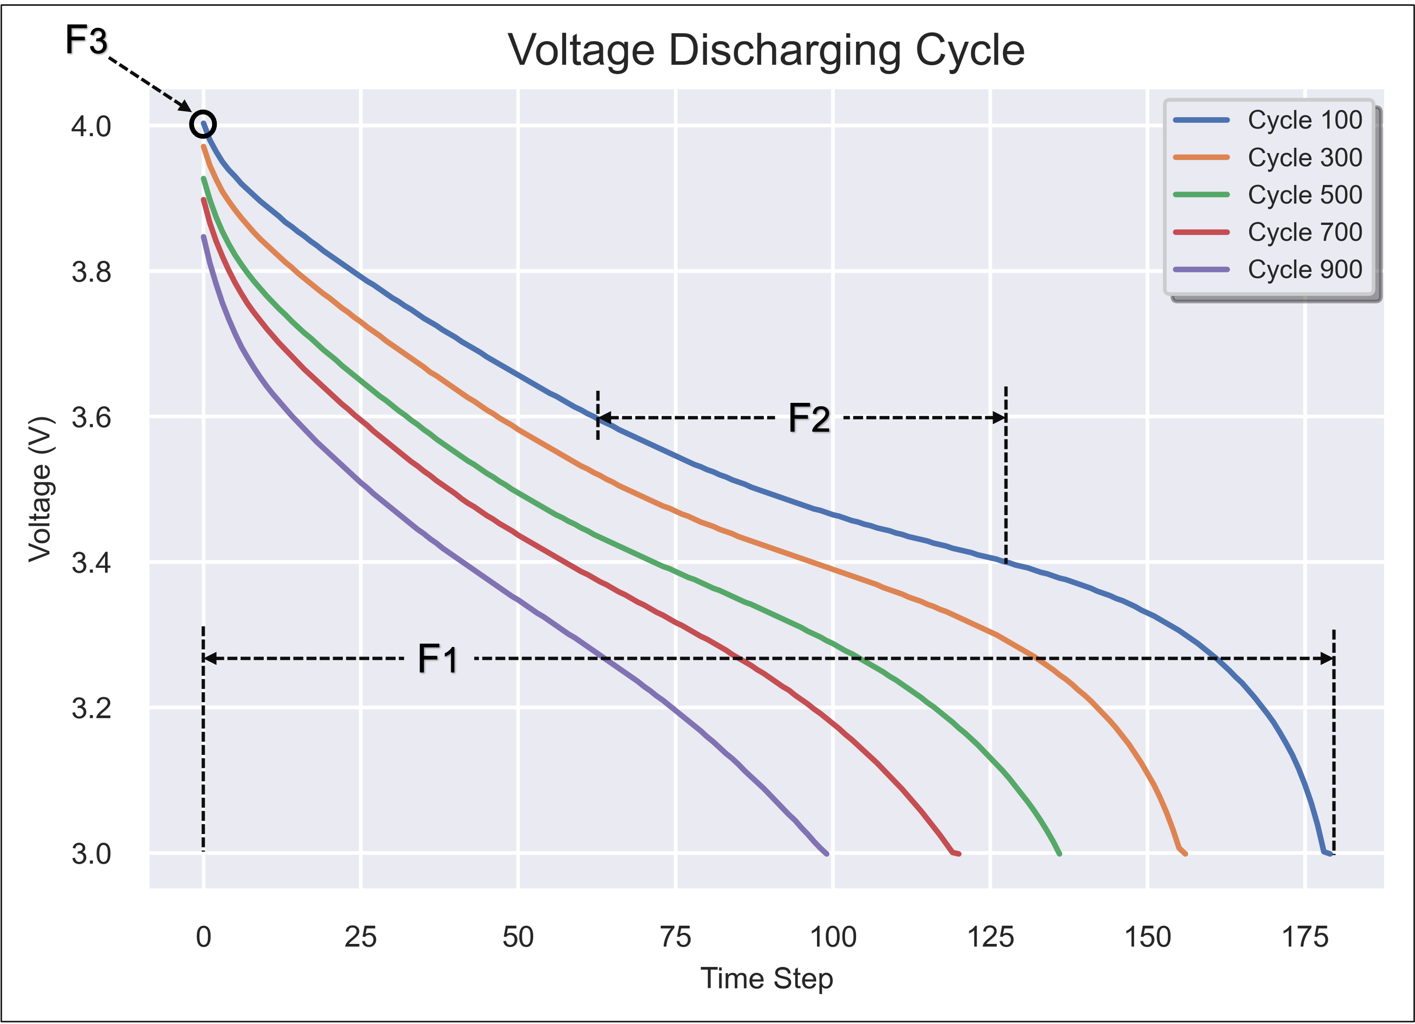
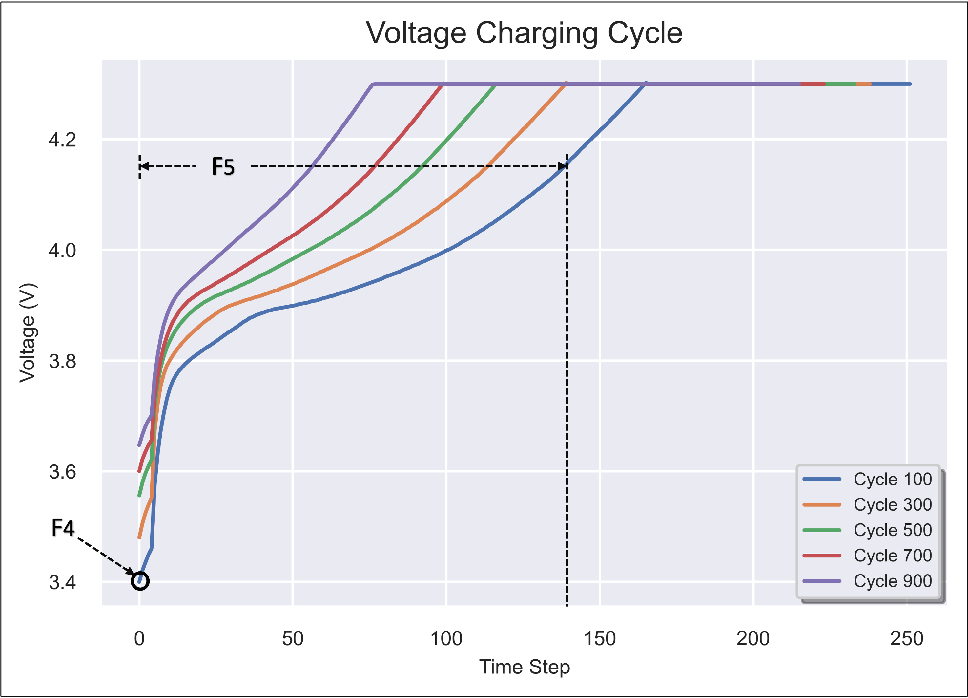
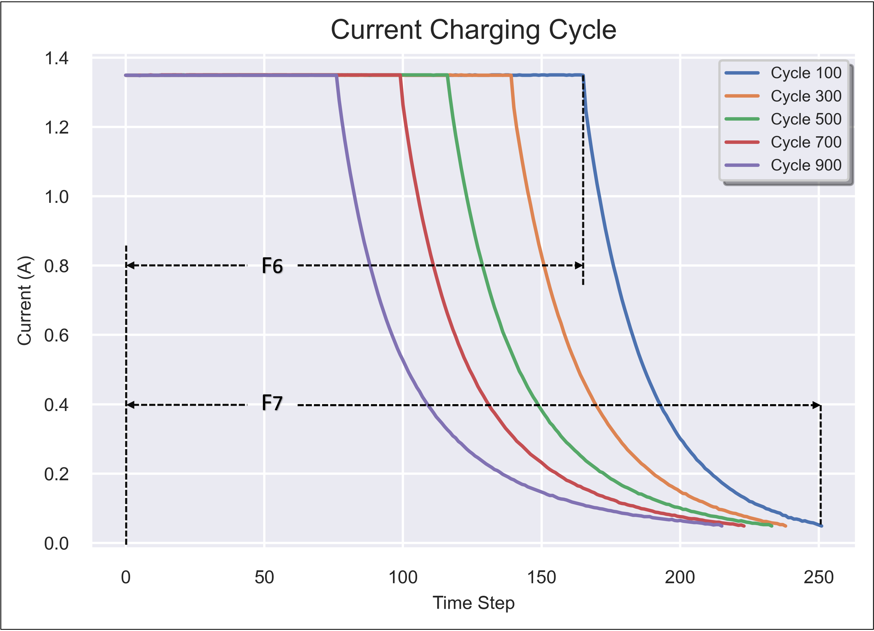
Информация о датасете RUL
Признаки
Индекс цикла
F1: Полная продолжительность разрядки (с)
F2: Продолжительность разрядки с 3.6 В до 3.4 В (с)
F3: Стартовое напряжение при разрядке (В)
F4: Стартовое напряжение при зарядке (В)
F5: Продолжительность зарядки до 4.15 В (с)
F6: Продолжительность зарядки постоянным током (с)
F7: Полная продолжительность зарядки (с)
RUL: Целевая переменная (оставшееся количество циклов зарядки аккумулятора)
Автор графиков: Ignacio Viñuales

Slide 4
Информация о датасете RUL
Размер исходного датасета: (15064, 9)
Cycle_Index | Discharge Time (s) | Decrement 3.6-3.4V (s) | Max. Voltage Dischar. (V) | Min. Voltage Charg. (V) | Time at 4.15V (s) | Time constant current (s) | Charging time (s) | RUL
1 | 2595.3 | 1151.4885 | 3.67 | 3.211 | 5460.001 | 6755.01 | 10777.82 | 1112
2 | 7408.64 | 1172.5125 | 4.246 | 3.22 | 5508.992 | 6762.02 | 10500.35 | 1111
3 | 7393.76 | 1112.992 | 4.249 | 3.224 | 5508.993 | 6762.02 | 10420.38 | 1110
4 | 7385.5 | 1080.320667 | 4.25 | 3.225 | 5502.016 | 6762.02 | 10322.81 | 1109
6 | 65022.75 | 29813.487 | 4.29 | 3.398 | 5480.992 | 53213.54 | 56699.65 | 1107
7 | 3301.18 | 1194.235077 | 3.674 | 3.504 | 5023.633636 | 5977.38 | 5977.38 | 1106
8 | 5955.3 | 1220.135329 | 4.013 | 3.501 | 5017.495 | 5967.55 | 5967.55 | 1105
9 | 5951.2 | 1220.135329 | 4.014 | 3.501 | 5017.496 | 5962.21 | 5962.21 | 1104
10 | 5945.44 | 1216.920914 | 4.014 | 3.501 | 5009.993667 | 5954.91 | 5954.91 | 1103
11 | 435251.49 | 263086.078 | 4.267 | 3.086 | 269.984 | 443700.02 | 443700.02 | 1102
12 | 3228.58 | 1135.349333 | 3.689 | 3.485 | 5033.075692 | 5969.89 | 5969.89 | 1101
13 | 6019.9 | 1058.279724 | 4.045 | 3.475 | 5053.842846 | 5980.77 | 5980.77 | 1100
14 | 6026.59 | 1049.487845 | 4.047 | 3.477 | 5046.4295 | 5966.82 | 5966.82 | 1099
15 | 6008.07 | 1065.372059 | 4.045 | 3.48 | 5033.075769 | 5954.47 | 5954.47 | 1098
16 | 423271.35 | 168773.265 | 4.27 | 3.108 | 219923.996 | 430028.84 | 430028.84 | 1097
17 | 2261.34 | 883.2 | 4.038 | 3.901 | 1949.664 | 2922.69 | 6070.11 | 1096
18 | 2259.46 | 883.199 | 4.042 | 3.373 | 5181.377 | 6161.38 | 9310.98 | 1095
19 | 2256.61 | 878.4 | 4.042 | 3.374 | 5181.375 | 6154.37 | 9296.64 | 1094
20 | 2252.83 | 873.601 | 4.043 | 3.374 | 5174.334 | 6147.33 | 9243.58 | 1093

Slide 5
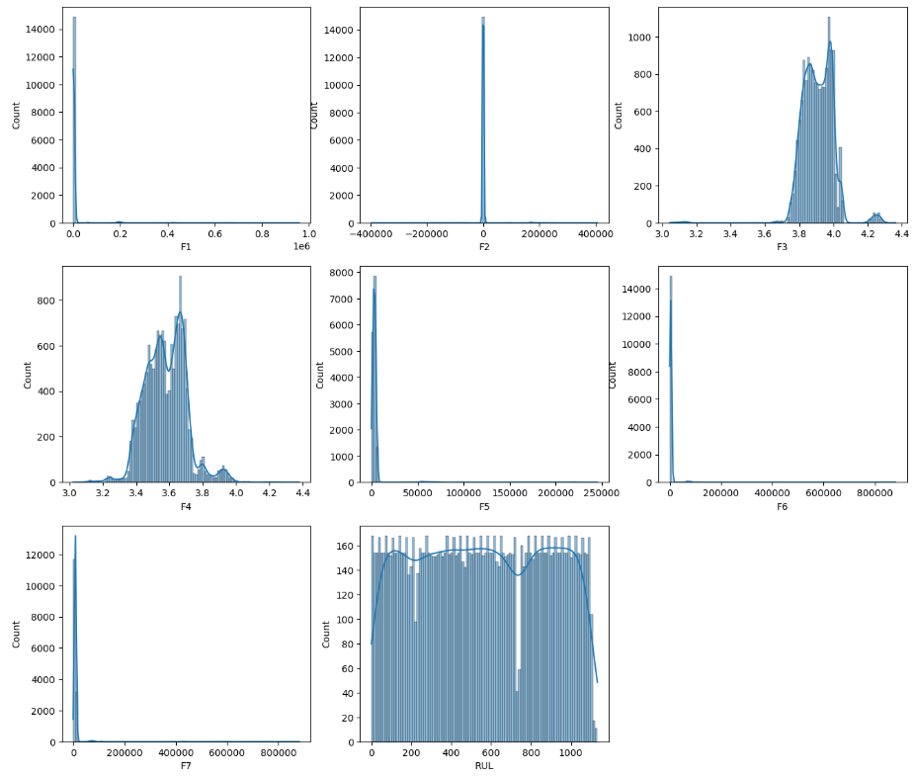
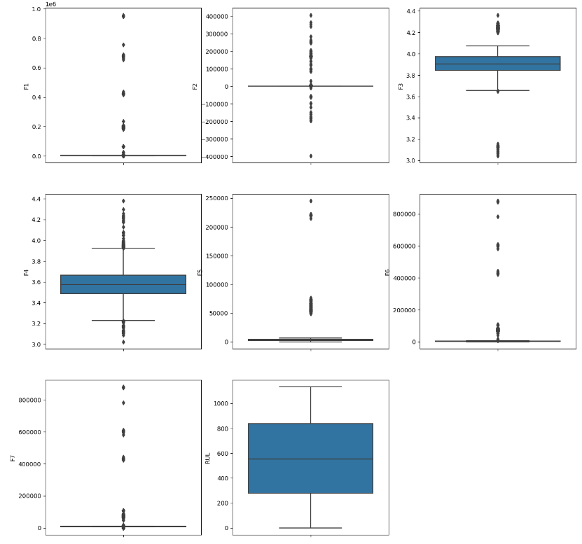
Разведочный анализ
Notes:
У признаков F1, F2, F5, F6, F7 наблюдаются серьезные выбросы.

Slide 6
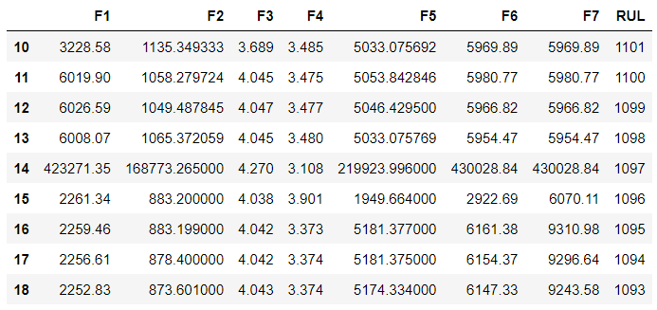
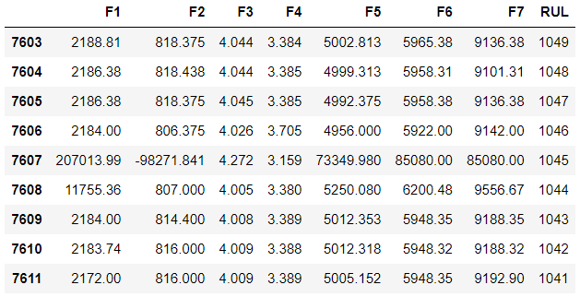
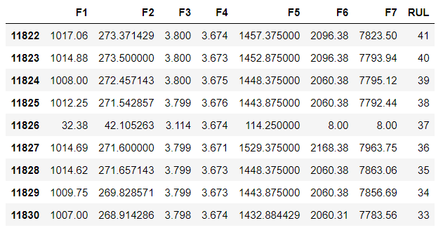







Выбросы
Подобные выбросы невозможно интерпретировать как корректные результаты измерений, поэтому перед нами либо ошибки измерений, либо ошибки обработки. Данные выбросы необходимо удалить.

Slide 7
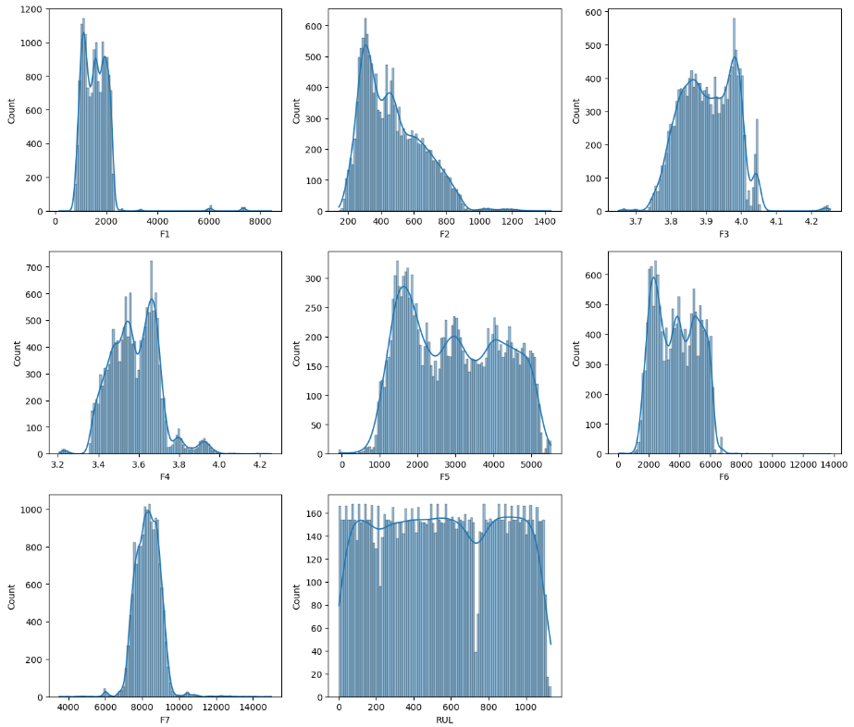
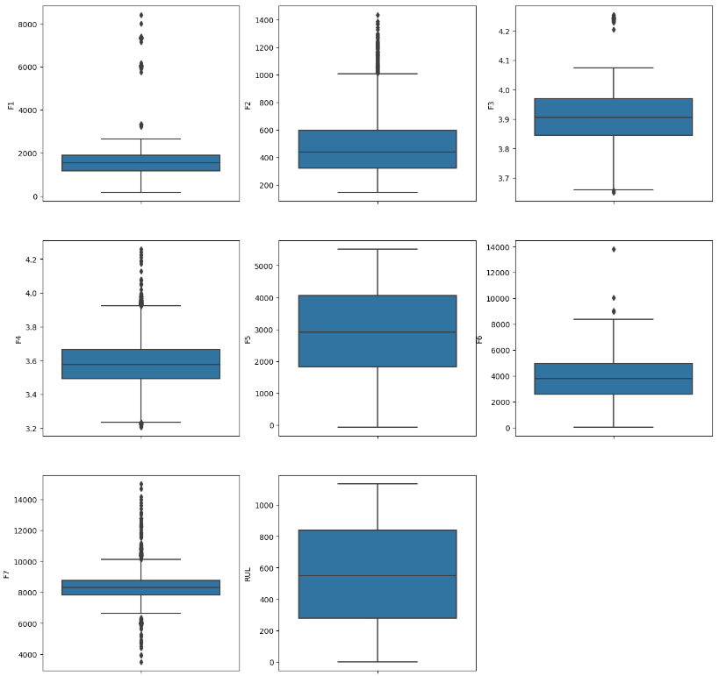
После удаления выбросов

Slide 8
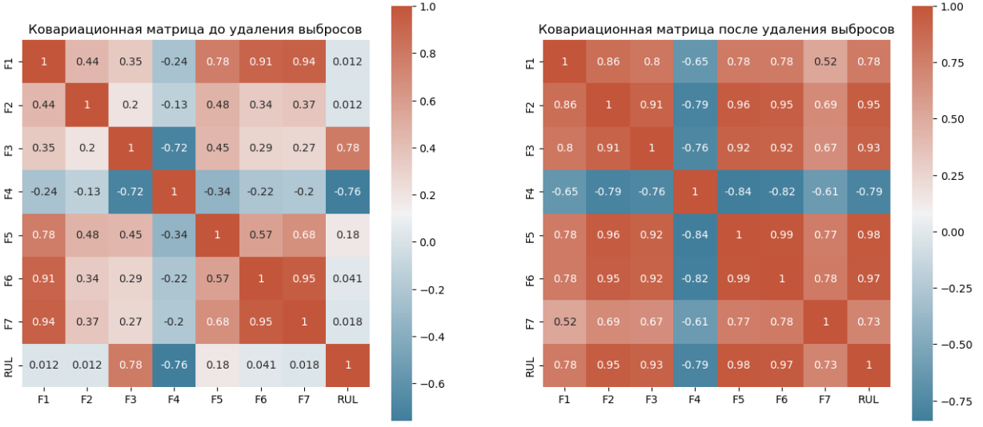
Ковариационные матрицы
Notes:
После удаления выбросов признаки сильно коррелируют между собой.

Slide 9
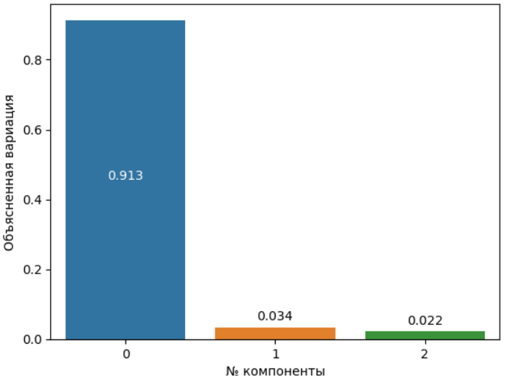
Метод главных компонент
Notes:
Вывод: данные практически одномерны.

Slide 10
Регрессоры, метрики и методика
Используемые регрессоры
Scikit-learn
Линейная регрессия
Ridge (L₂ – регуляризация, или регуляризация Тихонова)
Полиномиальная регрессия
Метод k-ближайших соседей
RandomForest
Градиентный бустинг
TensorFlow
Полносвязная нейронная сеть
Используемые метрики
Коэффициент детерминации (R²)
Лучший в тесте
Лучший на 1 признаке
Лучший на 2 признаках
Лучший на 3 признаках
Средняя абсолютная ошибка (MAE)
MAE, соответствующая каждому из вышеприведенных R²
Методика
Для каждого регрессора и каждого n ∈ [1, 7] проводится поиск n признаков, оптимальных по критерию R² из всех наборов из n признаков. На данных оптимальных наборах проводится кросс-валидация и по ее результатам – усреднение R² и MAE.
Из полученных таким образом наборов { R²_{n} }, { MAE_{n} }, n ∈ [1, 7], выбираются max { R²_{n} } и min { MAE_{n} } в качестве лучших в тесте.
Для ансамблевых методов и kNN дополнительно проводится подбор гиперпараметров.

Slide 11
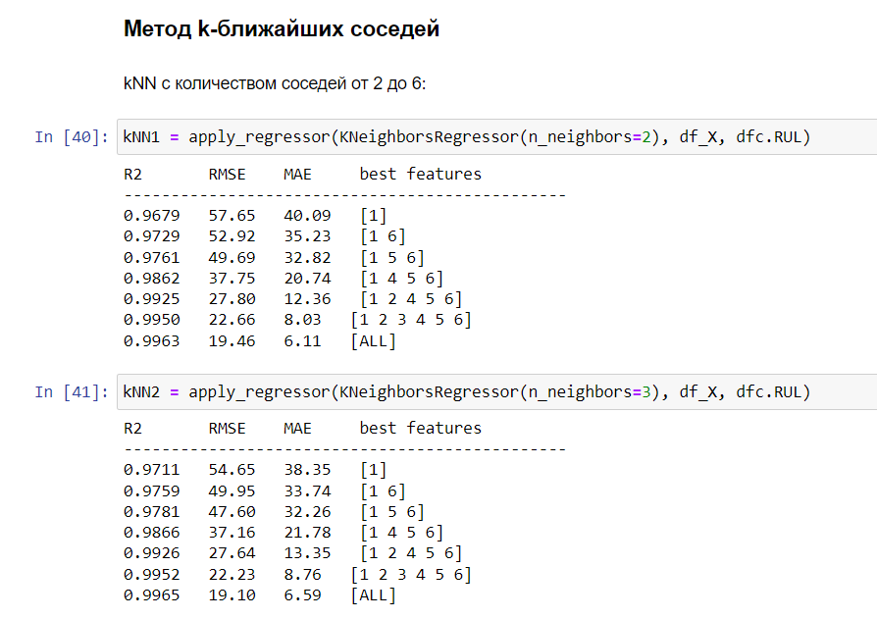
Пример проведения регрессии

Slide 12
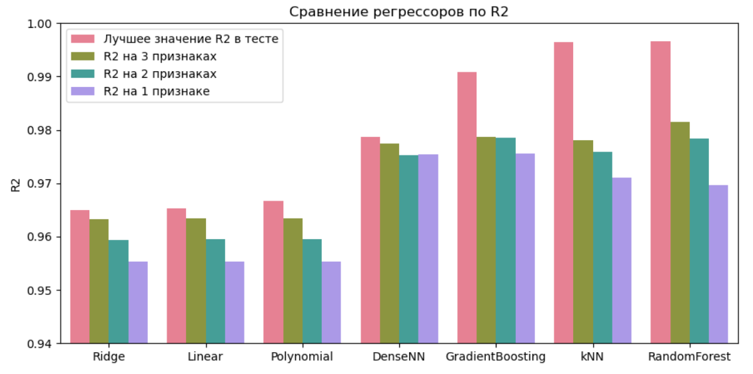
Результаты: R²

Slide 13
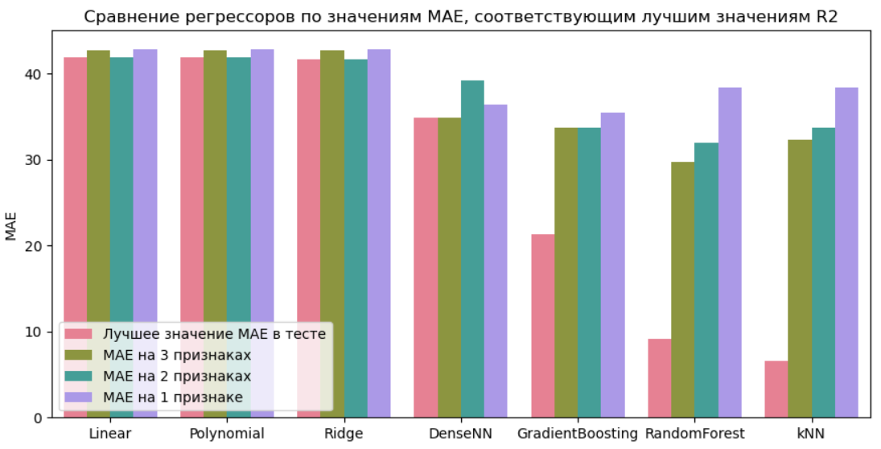
Результаты: MAE

Slide 14
Оптимальные наборы признаков
Регрессор | Линейная регрессия | Ridge | Полиномиальная регрессия
Оптимальные наборы признаков | [5] [4 5] [3 4 5] [3 4 5 7] [3 4 5 6 7] [2 3 4 5 6 7] | [5] [4 5] [3 4 5] [3 4 5 7] [3 4 5 6 7] [1 3 4 5 6 7] | [5] [4 5] [3 4 5] [ 3 4 5 10] [ 2 3 4 5 10] [ 2 3 4 5 9 10] [ 2 3 4 5 6 9 10] [ 1 2 3 4 5 6 9 10] [ 1 2 3 4 5 6 8 9 10]
Регрессор | RandomForest | kNN | Градиентный бустинг
Оптимальные наборы признаков | [1] [1 6] [1 5 6] [1 3 5 6] [1 2 3 5 6] [1 2 3 4 5 6] | [1] [1 6] [1 5 6] [1 4 5 6] [1 2 4 5 6] [1 2 3 4 5 6] | [1] [1 6] [1 5 6] [1 4 5 6] [1 3 4 5 6] [1 2 3 4 5 6]

Slide 15



Схема приложения
Windows desktop
client
Win10 Pro
Jupyter Notebook
Docker Desktop
Python
client
Saved Model
TensorFlow Serving
RESTful API

